Slide 1

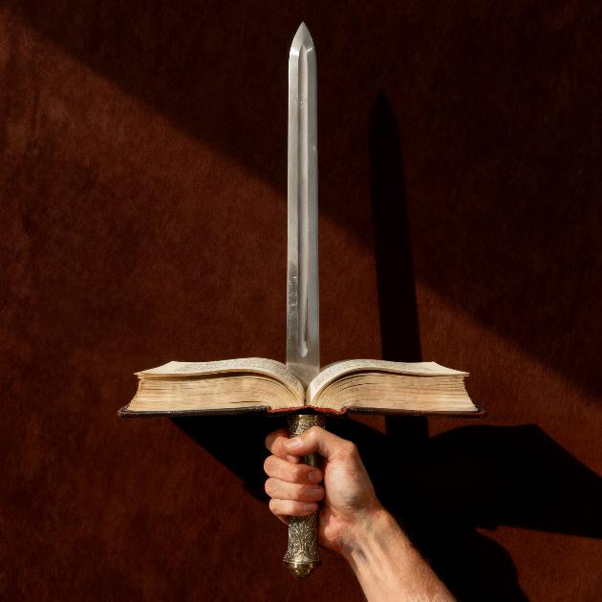

TIJ BIBLOS
Lesson 4 mar April 25, 2026

Slide 2
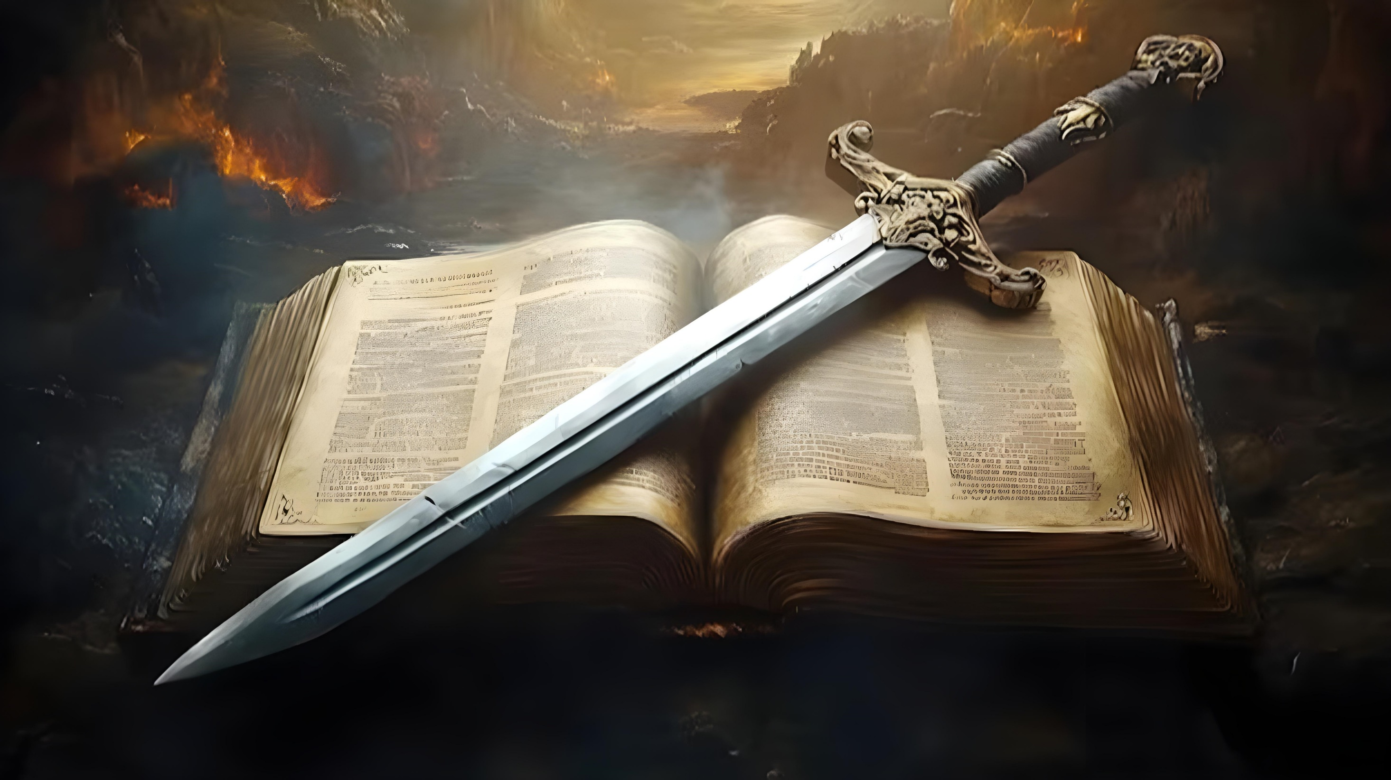
“Wach Nyasaye ngima kendo tiyo, bende obith moloyo lingangla ma dhoge ariyo. Opowo chuny dhano, kendo odonjo nyaka iye mogik, kama opogoe paro gi chuny, kod fuoni gi ondhudho. Bende oketo bura ni paro kod dwaro manie chuny ng’ato” (Jo-Hibrania 4:12)
Notes:
Buscar en biblia-espada

Slide 3


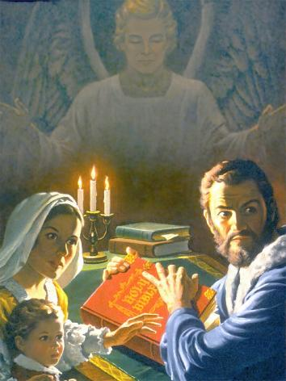
Biblos e buk ma ing’iewo maber moloyo e piny ngima, kendo oseng’iewe moloyo buk manie rang’iny mar ariyo nyadibich. Kata kamano, mano ne ok timre kinde duto.
Ne nitie kinde ma bedo gi Biblos, some, kata mana wuoyo kuome ne nyalo tero ng’ato e jela, sand, kata mana tho.
Ka dine ok en kuom rito makende mar Nyasaye, Biblos dine oselal chon ahinya. Nikech ang'o? Ang’o maduong’ ahinya kuom bugni momiyo ohere kendo ok dware ahinya?
Jasik Biblos
Yore makare kod ma ok kare mag somo Biblos
Biblos en ang’o?
Ber ma yudore kuom somo Biblos
Osiepe mag Biblos

Slide 4


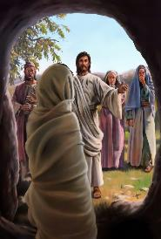
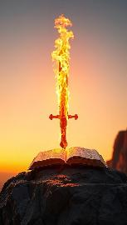

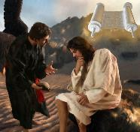
JASIK BIBLOS
“Rwakuru […] Wach Nyasaye ka ligangla ma Roho miyou” (Jo-Efeso 6:17)
Par ane gima wach Nyasaye ma owachi nyalo timo: chueyo kendo chiwo ngima (Zaburi 33:6), kata chiero joma otho (Johana 5:28-29).
Ang’o ma Biblos, ma en wach Nyasaye ma ondiki, nyalo timo? En gi teko mar ritowa (Efeso 6:17b) kendo lokowa (Hibrania 4:12). Yesu notiyo kod Biblos mar geng’ore kuom tem (Mat. 4:4, 7, 10).
Satan ong’eyo ni teko ma en-go tin ne teko mar Biblos. Kuom mano, osetemo ketho Biblos gi thuon. Ne otame, nikech riwruoge mag Biblos ne ochako keyo kopi gana gi gana mag Biblos. Bang’e, notemo ketho nying Biblos kuom akwede ma malo. Sani otemo geng’owa mondo kik wasome kuom pong’o thuolo marwa gi gik mamoko.
Adhi weyo odhi kamano? Donge anyalo yudo thuolo e chenro mara mondo asom Biblos? Some lokowa kendo miyo wabedo motegno e lweny gi jasikwa marach moloyo: jachien.

Slide 5

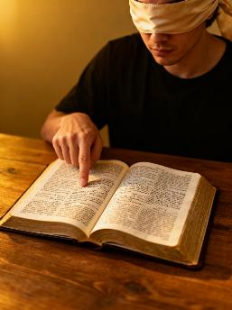
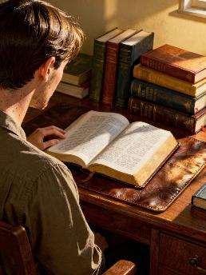


YORE MAKARE KOD MA OK KARE MAG SOMO BIBLOS
“Tem matek mondo inyis ni in ng’at ma Nyasaye oyiego, kendo mapuonjo wach mar adiera e yo makare, kaka jatich ma tichne ok kuod wiye.” (2 Timotheo 2:15)
Yore ma ok kare
Manyo gimoro ma luwore gi pachwa
Yiero wes abara mach, maonge gimomiyo
Yore makare
Many ng’eyo dwaro Nyasaye
Som e yo mochanore
Yiero kuonde ma wahero, kendo kwedo kuonde ma ok wahero
Kik ikwedi ndiko moro amora, to non-gi duto
Somo marwa mar Biblos onego obed rieko kod paro makare, to pachwa nyaka chiwre ne teko mar Roho Maler mondo wang’e ratiro ote mar Biblos.
Nang’o? Nikech paro marwa nigi tong kendo ok otim gima kare ndalo duto. Mano emomiyo, ka wasomo Biblos, onego wapar gino ma Janndiko nyisowa.

Slide 6
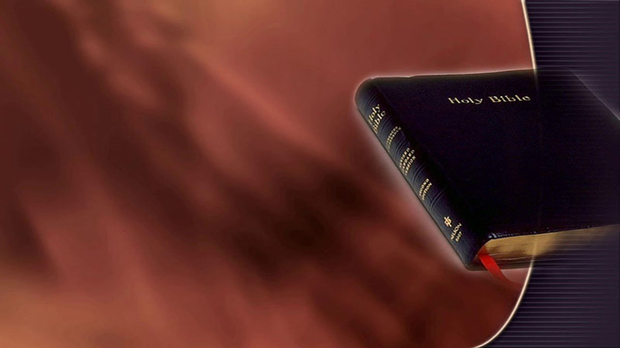

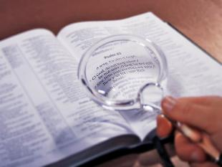
BIBLOS EN ANGO?
E pinywa, kendo kata mana e kind Jokristo, nitie yie ni adiera en gima nyalo lokore, ni onge gima iluongo ni adiera ma ok nyal lokore bang’ kinde moko.
Kata kamano, Biblos—kaka wach Nyasaye—wacho ni en kod adiera mosiko nyaka chieng’ (Zaburi 119:160; Johana 17:17; Jakobo 1:18). Owacho ni en okumba ni jogo duto madwaro ni mondo okony (Ngeche 30:5). Ka wamede moro amora kuom “adiera” magwa, inyalo kwanwa kaka jomiriambo e nyim Nyasaye (Ngeche 30:6).
“Mise mar chikni en adiera,
Kendo chikeni makare duto osiko nyaka chieng’.” (Zaburi119:160)
Gimoro amora ma ji wacho ni en adiera, nyaka pim gi gima Biblos wacho. Ka nitie pogruok e kind gik ma waneno ni gin adiera kod gik ma Biblos wacho, nitie yore ariyo: nyalo bedo ni wa gi both kata waloko Biblos e yo marach.

Slide 7


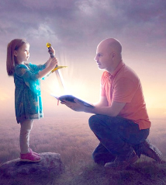
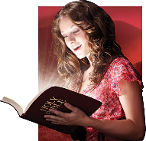

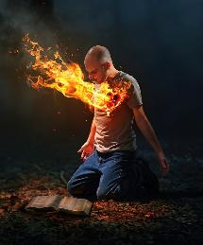
BER MA YUDORE KUOM SOMO BIBLOS
“Akano wachni e chunya, mondo kik akethi e nyimi” (Zaburi 119:11)
Gima kata wasigu mager ahinya mag Biblos ok nyal kwedo en teko ma en-go mar loko ji. Paulo pime gi ligangla ma nigi teko maduong’ ahinya.
Omiyo waneno kaka wan adier (Hib. 4:12)
Ogeng’owa mondo kik watim richo (Zab. 119:11)
En chiemo ni chunywa (Jer. 15:16)
Omiyo wadongo e yo mar chuny (1 Petro 2:2)
Omiyowa ngima (Johana 6:63)
Onge buk machielo ma nyalo mulo ngimawa kaka Biblos. Ka wan gi gombo mar keto puonjne e ngimawa, walokore mondo wabed joma beyo.
Ka wasome gi chuny moyawore kendo wakwayo Nyasaye mondo omiwa taya mar Roho Maler, ngimawa lokore.

Slide 8

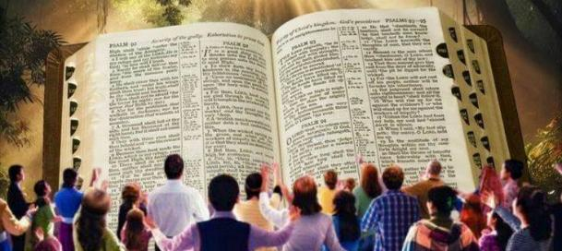
“To bende wagoyo erokamano pile, nikech kane uyudo Wach Nyasaye mane wakelonu, to ne ok urwake mana ka wach dhano,to ne urwake ka Wach Nyasaye adier, matiyo e chunyu un joma oyie.” (1 Jo-Thesalonika 2:13)
OSIEPE MAG BIBLOS
Ka wakawo Biblos e yo ma kamano…
Onyisowa chal mar tudruokwa gi Nyasaye
Onyisowa kaka wanyalo jiwo tudruokno
Wayudo lokruok mos mos
Wachorore machiegni gi Yesu
Omiyo wabedo gi rieko mar warruok
Wadongo kuom ng’eyo adiera
Yiewa dongo kendo bedo motegno
Wan gi geno
Wang’eyo ni ngima maber moloyo, ma nyaka chieng’ kendo ma kelo mor ritowa
Osiepe mag Bibos sudo machiegni kode gi ng’eyo ni en Wach Mangima mar Nyasaye (1 Jothesalonika 2:13). To ere kaka anyalo chopo e yie ma kamano?
Paulo nyisowa ni, mondo watim kamano, dwarore ni wabed gi ng’eyo mar roho, tiende ni, bedo gi nyalo mar winjo tiend weche mag (1 Jokorintho 2:14). Omiyo, ng’eyo wach ma Nyasaye manie Biblos en tich ma Roho Maler tiyo e ngimawa.

Slide 9

“Biblos yango adiera e yo mayot kendo ma owinjore chuth gi dwaro kod gombo mar chuny dhano, ma osekelo wuoro kendo yuayo jogo man gi paro ma malo ahinya, e seche ma omiyo joma obolore ahinya kendo ma onge puonj nyalo ng’eyo yo mar warruok. Kendo kata kamano adieri ma owachi mana mayotgi mako motegno jogo ma wechego oting’o malo, ma chopo mabor ahinya, mokadho teko mar ng’eyo mar dhano, ma wanyalo yiegi mana nikech Nyasaye osewacho. [...] Kaka omedo nono Biblos, e kaka omedo bedo gi yie matut ni en wach Nyasaye mangima, kendo paro mar dhano kulore piny e nyim duong’ mar fweny mar Nyasaye.”
EGW (Steps to Christ, p. 107)

